Slide 1
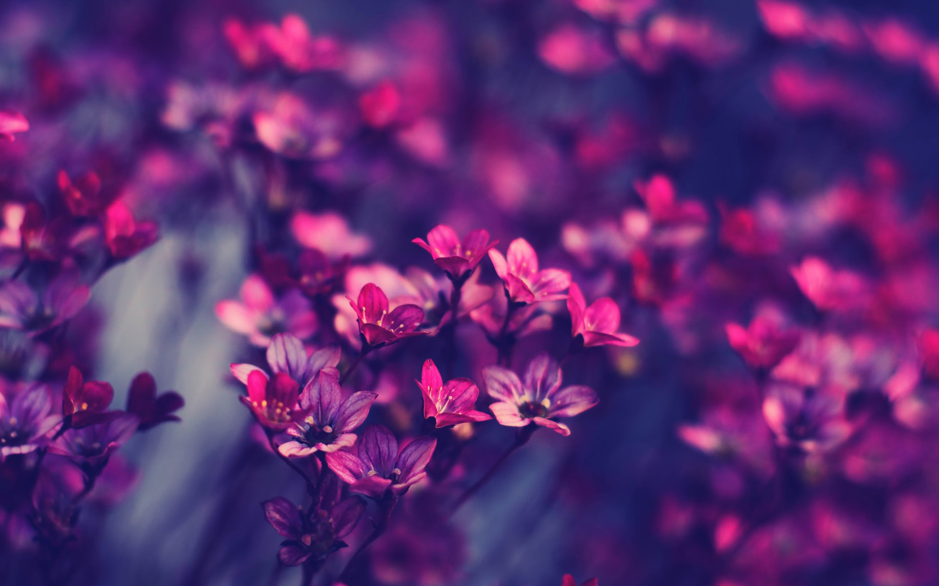

Slide 2
আজকের পাঠে সবাইকে স্বাগত

Slide 3
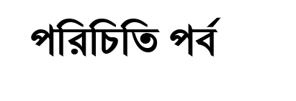
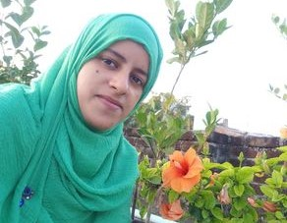
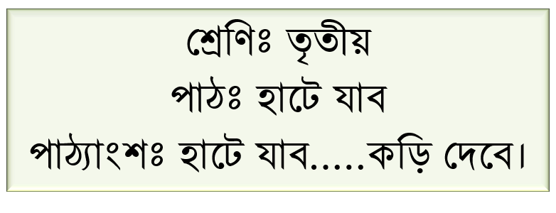

Slide 4
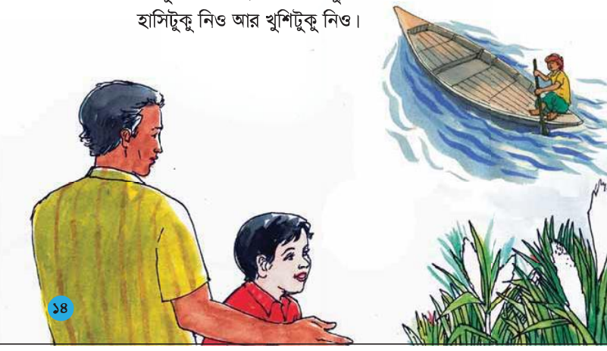
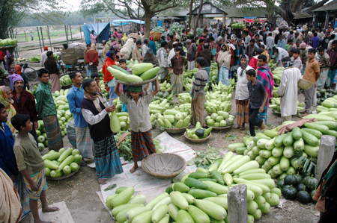
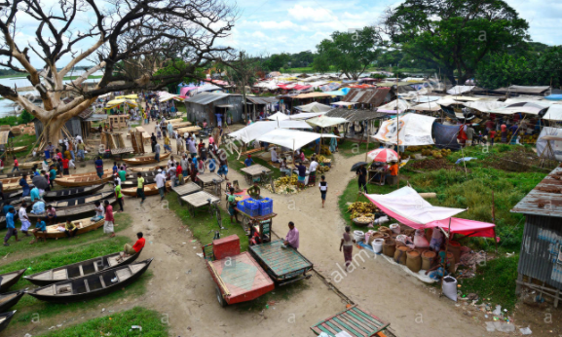

Slide 5
আজকের পাঠ

Slide 6
শিখনফলঃ
২.১.১ ছড়া শুনে বুঝতে পারবে।
২.১.১ পাঠ্য বইয়ের ছড়া শ্রবনযোগ্য স্বরে আবৃত্তি করতে পারবে।
২.২.১ পাঠ্য ছড়ার মূল বিষয় নিজের ভাষায় বলতে পারবে।
২.৩.১ ছড়া সংশ্লিষ্ট প্রশ্নের উত্তর লিখতে পারবে।

Slide 7
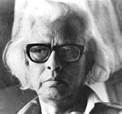
কবি পরিচিতি

Slide 8
,

Slide 9
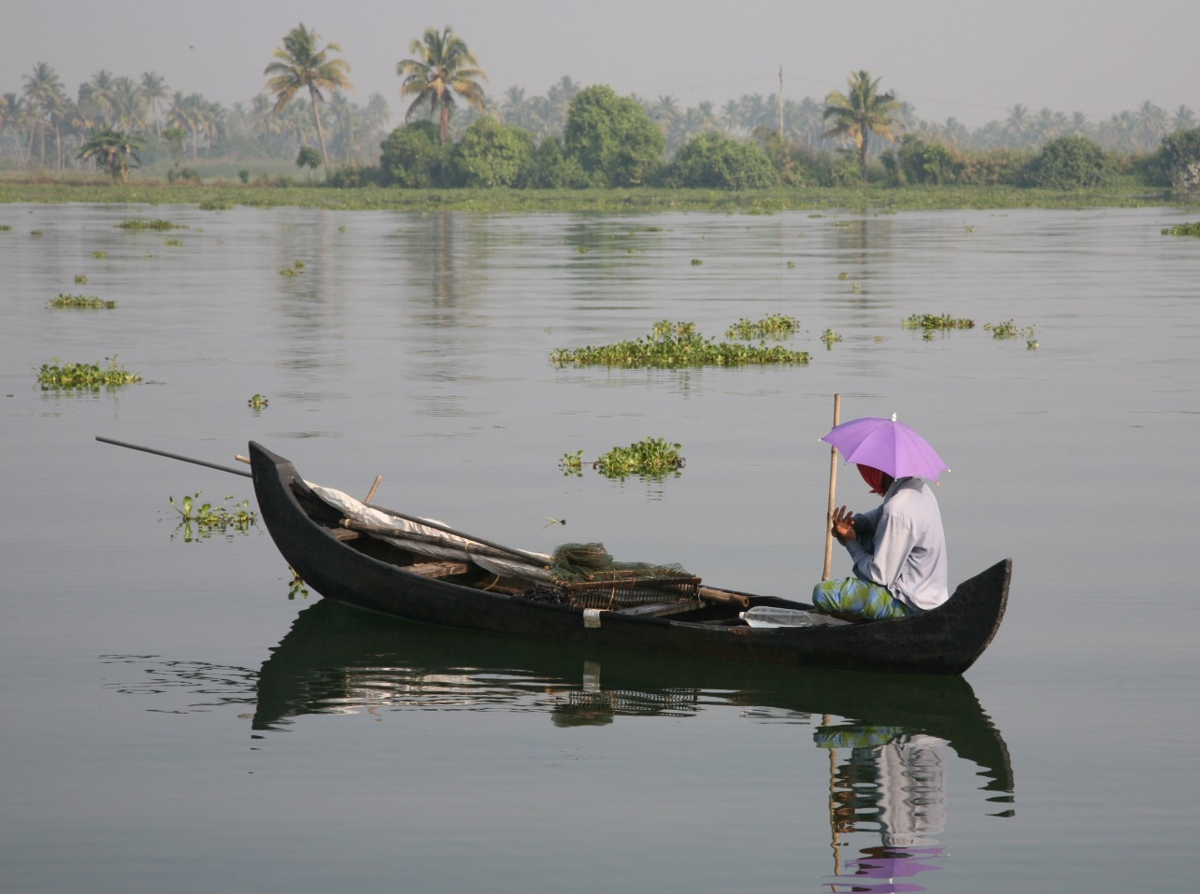
।

Slide 10
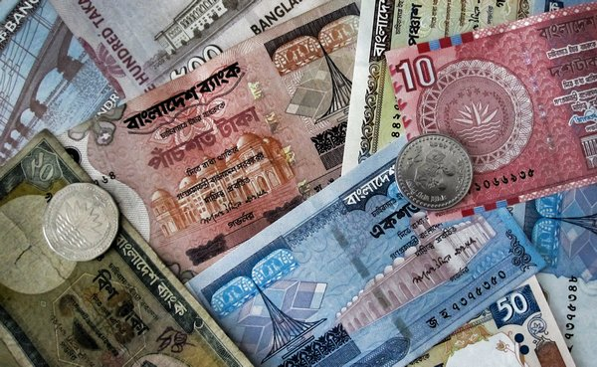

Slide 11
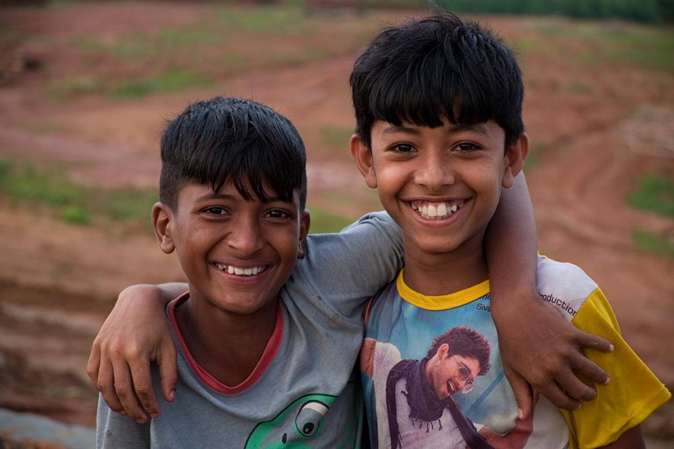

Slide 12
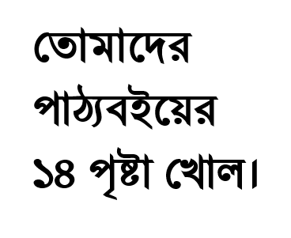

Slide 13
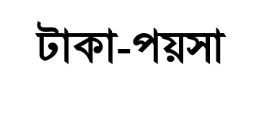

Slide 15
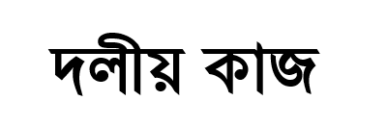
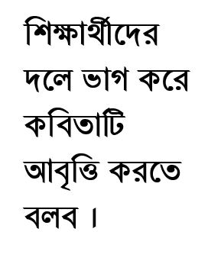

Slide 16
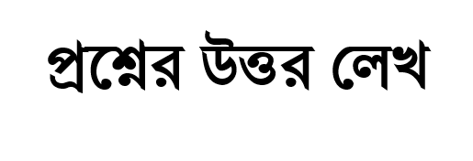
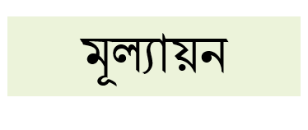
শিশুটি কোথায় যে তে চাচ্ছে?

Slide 17
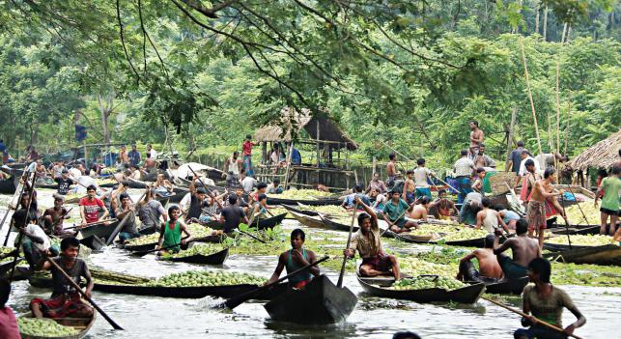
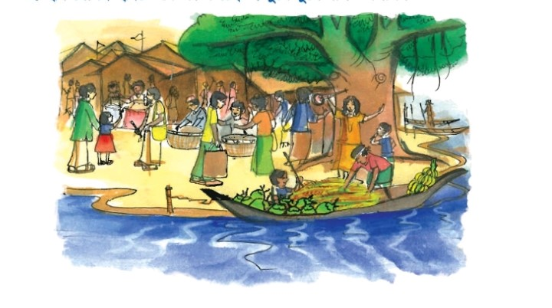

Slide 18
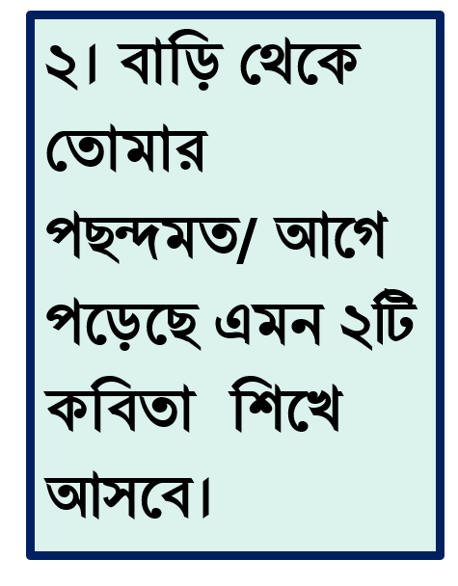

Slide 19
ধন্যবাদ সকলকে

